Slide 1
Cvičení č. 4
Z0136
Územní plánování a urbanismus
26. 10. 2017
FG3V

Slide 2
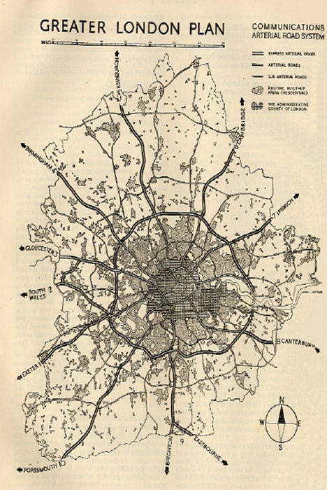
Na začátek…
O co šlo (v krátkosti) u zprávy Barlowovy komise?
Jaká byla situace Londýna?

Slide 3
Moderna - Brasília
Vystavěno na konci 50. let v Brazílii, od 1960 hlavní město
Na zelené louce
Snaha o rozvoj vnitřní Brazílie
Futuristická metropole
Problém růstu města 0,8 – 2 mil.
Katastrofa pro chodce…

Slide 4
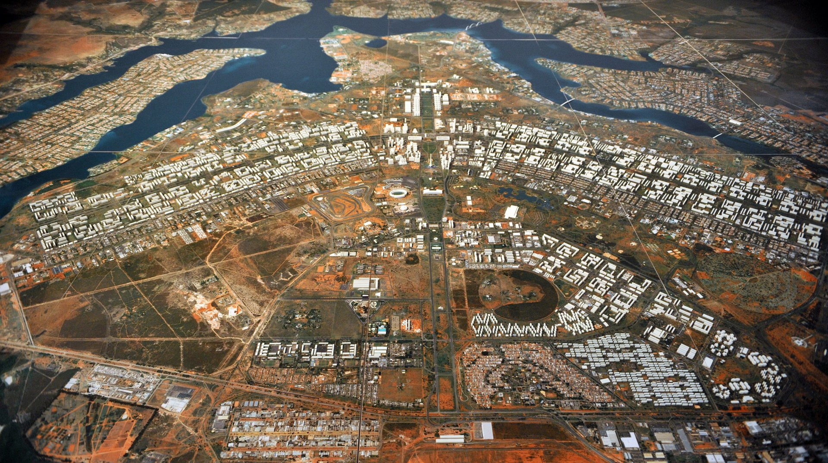

Slide 5
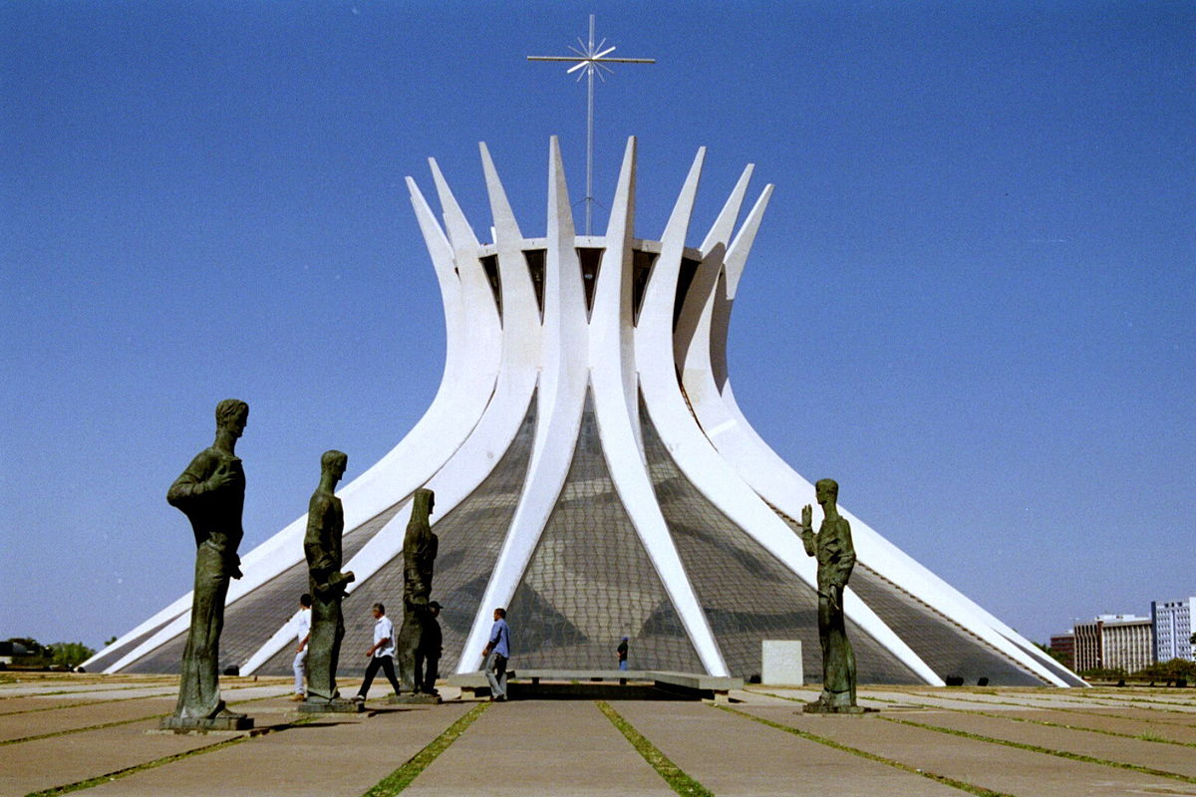
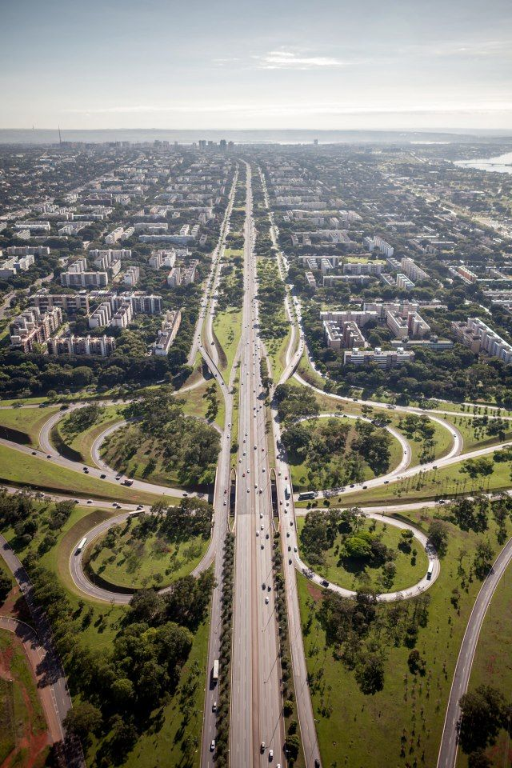

Slide 6
Kořeny funkcionalismu
Už z 19. století, masivní nárůst počtu obyvatel ve městě
Pavlačové domy – jeden splachovací klidně pro i 30 lidí, na patře
Situace sklepních bytů – plísně, vlhkost, prach, téměř bez světla
Bídný standard v počátcích ČSR – např. vodovod
V západním světě také problém, hledání řešení
Pronikání moderny – funkcionalismu
„Stavíme domy pro majitele, ne pro kolemjdoucí“, reakce na secesi

Slide 7
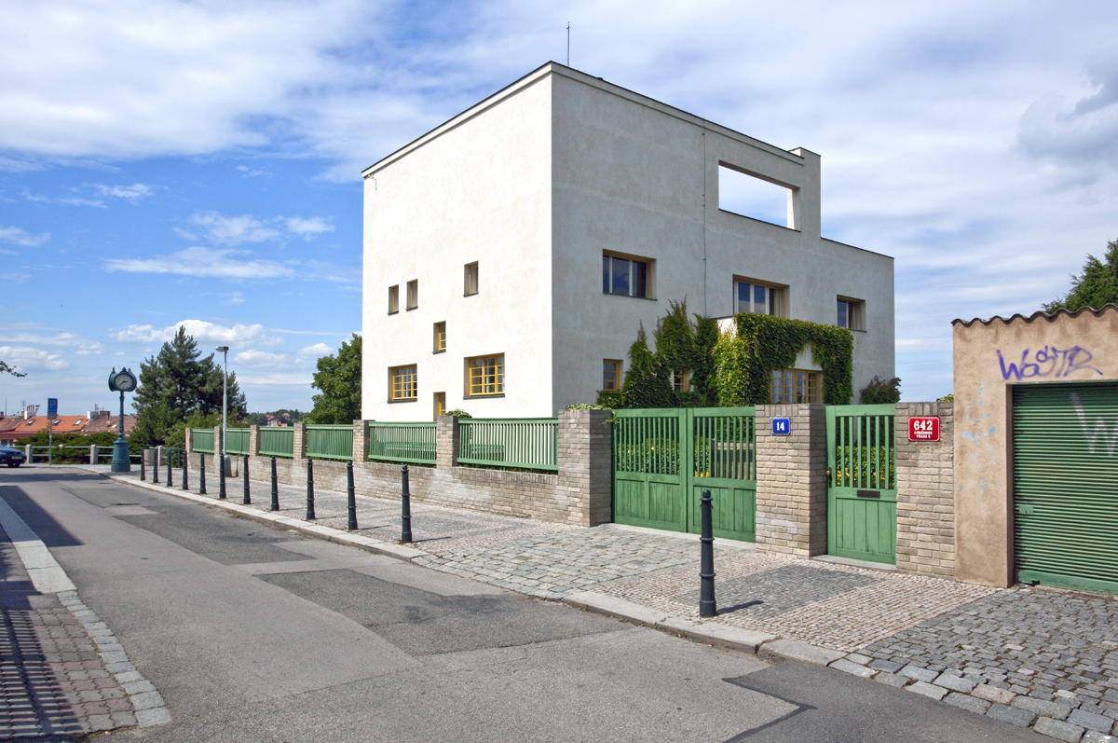
Müllerova vila od architektů Adolfa Loose a Karla Lhoty na Ořechovce

Slide 8
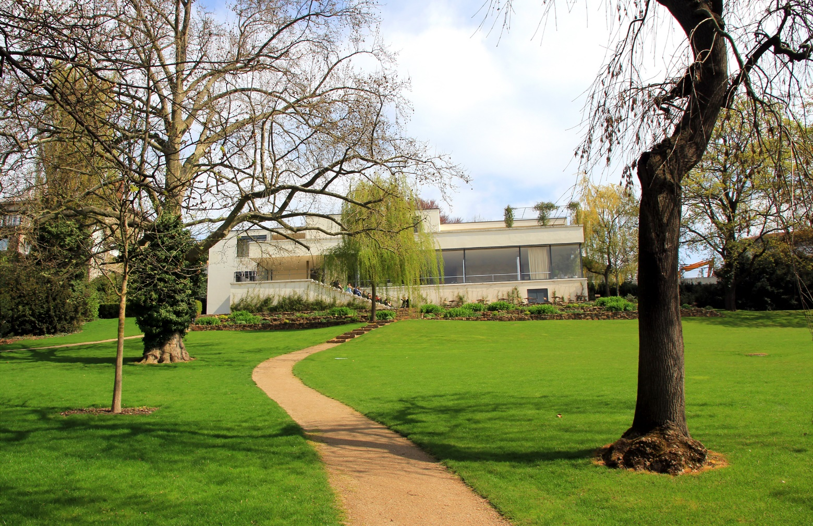
Vila Tugendhat

Slide 9
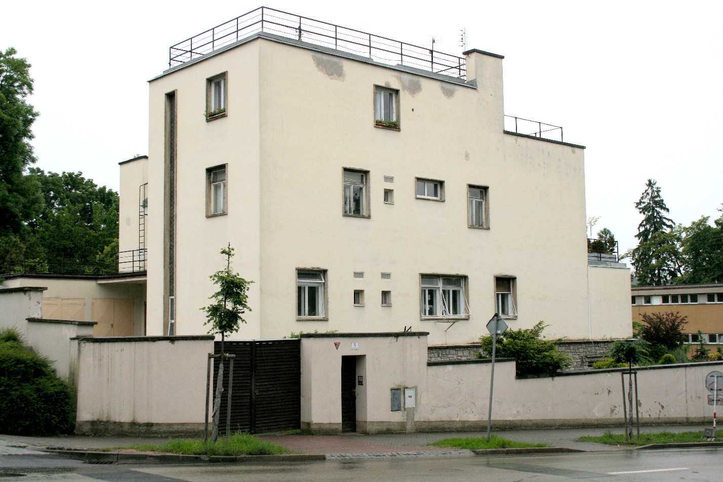
Funkcionalistické stavby v Brně
Např.:
Brněnské výstaviště
Zemanova kavárna
Hassova vila
Dětská nemocnice
A mnohé další
Bohuslav Fuchs, Jindřich Kumpošt…

Slide 10
Panelová sídliště
Automatizace stavby domů
Princip světla, hygieny, zeleně x ulice
Město a park
Záchody, teplá voda atd., i centrálně řešeno
Nizozemsko, Skotsko, Francie, Německo
Úspěch ale zejména na po II. sv. válce za železnou oponou
Sovětský svaz - idea stejnosti
V ČSSR zejména v 70. a 80. letech
Doprava, funkční vybavení, náklady na údržbu

Slide 11
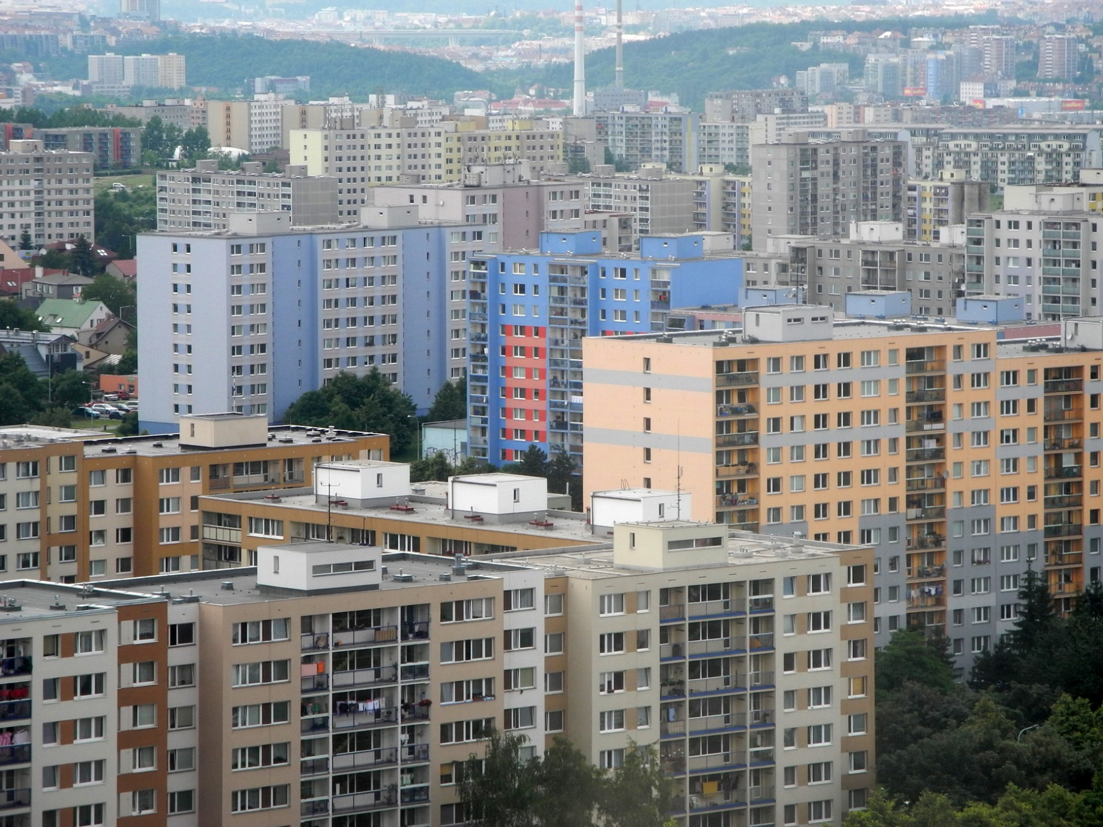
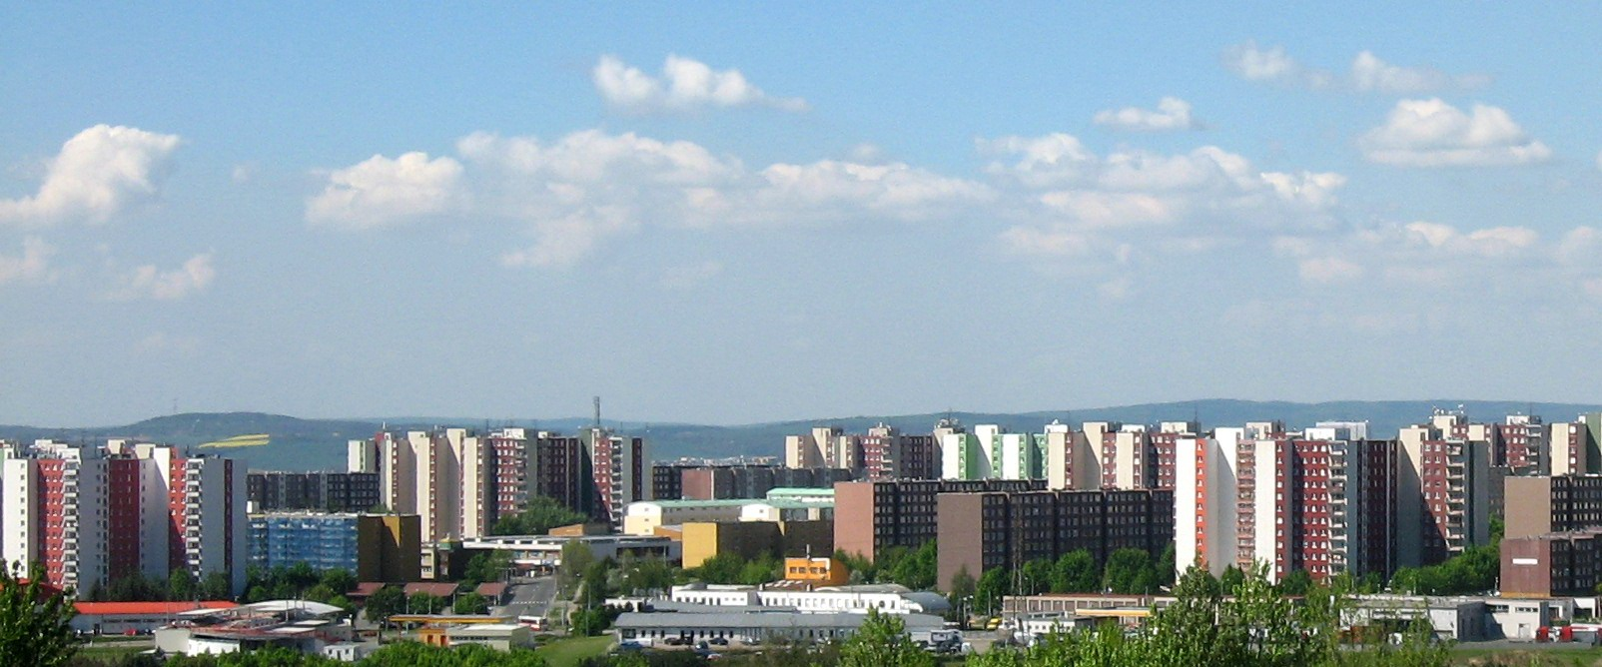

Slide 12
Zadání cvičení
Každý student si vybere nějaké sídliště v českém městě, na velikosti města úplně nezáleží…
Ale sídliště, ne solitérní budova
K vypracování:
  Obecné informace o vzniku
  Velikost sídliště
  Míra realizace – skutečně všechny plánované byty?
  Podnikové x běžné
  Na zelené louce x asanace
  Dopravní napojení, pozice ve městě
  Osobní hodnocení – je to zvěrstvo, nebo nejlepší projekt v dějinách obce?

Slide 13
Zadání cvičení
Dokument: https://docs.google.com/spreadsheets/d/1YgOCynJ96mlTny9ZC1WcpFvYHMsc_-GEqjWK9pEuHzE/edit?usp=sharing
Rozsah max. 1 A4 + obrázky
Odevzdat do 9. 11. 2017 včetně
2 studenti prezentaci na 9. 11, na 5 minut
Dotazy?

Slide 14
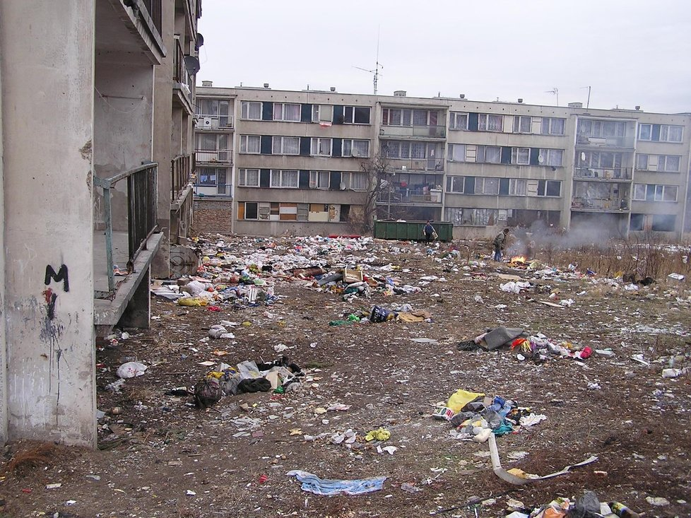
Díky za pozornost!

Slide 15
Zdroje obrázků
https://img.blesk.cz/img/1/full/2460557_.jpg
https://i.pinimg.com/736x/12/90/ce/1290ce5ced5155334ffdc0024270954d--greater-london-plan.jpg
https://upload.wikimedia.org/wikipedia/commons/0/07/Villa-Mueller-Prag-2.jpg
https://upload.wikimedia.org/wikipedia/commons/c/c9/Vila_Tugendhat_Brno_2016_5.jpg
https://upload.wikimedia.org/wikipedia/commons/f/f9/Haasova_vila%2C_Brno_Lipov%C3%A1_2.jpg
http://www.wallpaperup.com/421887/aerial_view_Brasilia_Brazil_Capital_City_Landscape_Distrito_Federal_President.html
http://brazilianexperience.com/wp-content/uploads/2015/06/683382a483e9e1d76ebdb98f93699b99.jpg
https://upload.wikimedia.org/wikipedia/commons/thumb/e/ee/Catedral_metropol.jpg/1200px-Catedral_metropol.jpg
http://www.krhovsky-fotografie.cz/wp-content/gallery/jizni-mesto/panelakovacityscape.jpg
https://upload.wikimedia.org/wikipedia/commons/7/7a/Brno_-_Vinohrady_-_High-rise_flat_houses.jpg

